Slide 1
Электромагнитные колебания
11 класс

Slide 2
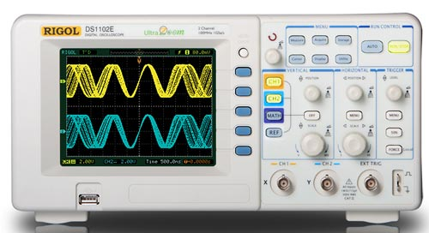
Определение
Электромагнитные колебания – это периодические или почти периодические изменения заряда, силы тока и напряжения.
Колебания происходят с большой частотой.
Для наблюдения используют осциллограф.

Slide 3
Свободные и вынужденные колебания
Свободными колебаниями – это колебания, которые возникают в системе после выведения ее из положения равновесия
Вынужденные колебания – это колебания в цепи под действием внешней периодически изменяющейся электродвижущей силы.

Slide 4
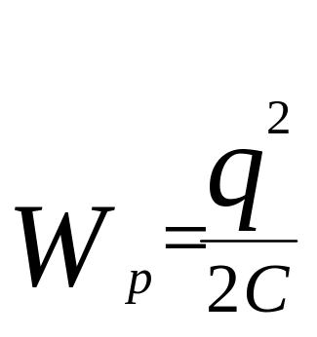
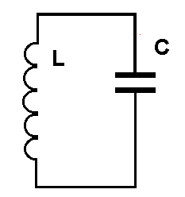
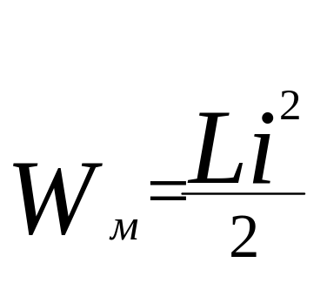
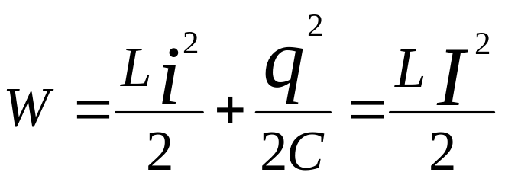
Колебательный контур
Колебательный контур – это электрическая цепь, состоящая из конденсатора и катушки, в которой могут происходить свободные электрические колебания.
энергия электрического поля конденсатора
энергия магнитного поля катушки
рис. 4.4 стр.83

Slide 5
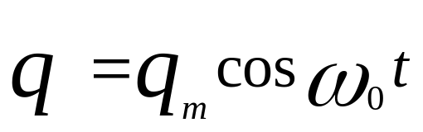
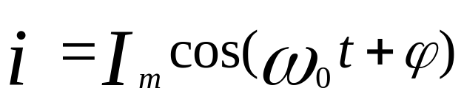
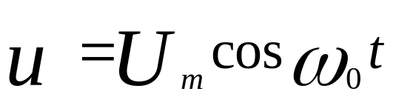
Уравнения электромагнитных колебаний
Гармонические колебания заряда, тока и напряжения в контуре описываются уравнениями:

Slide 6
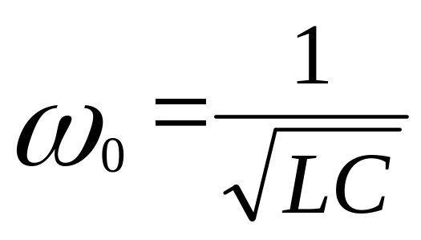
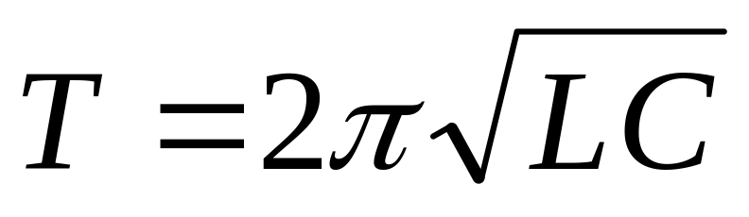
Частота и период колебаний в контуре
формула Томсона

Slide 7
Решение задач
1255
1256
1257
1258
1264
1265
1266
1267
1270

Slide 8
Домашнее задание
Выучить новые понятия и формулы
п.27-30, ответить на вопросы

